Slide 1
Презентація ключових результатів проєкту
“Розбудова інституційної спроможності служби
«Університет третього віку» на рівні
територіальних громад, в умовах змін законодавства та
стандарту соціальної адаптації”
Проєкт реалізовано ГО «Ліга соціальних працівників України» за сприяння Програми розвитку ООН (ПРООН) в Україні в межах Програми ООН із відновлення та розбудови миру за фінансової підтримки Уряду Канади.
27 липня 2023 рік

Slide 2
Термін реалізації проєкту
Грудень 2022р.
Серпень 2023р.

Slide 3
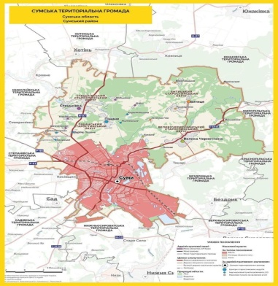
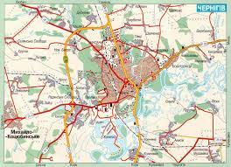
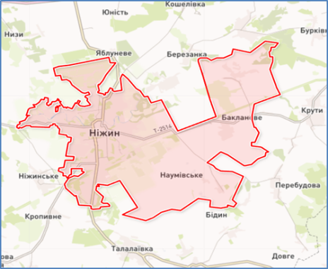
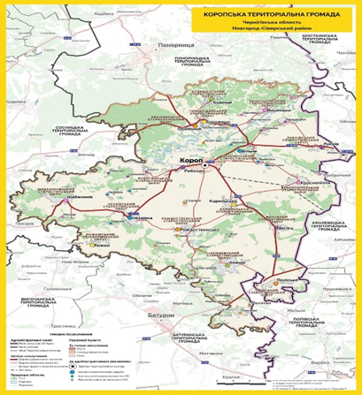
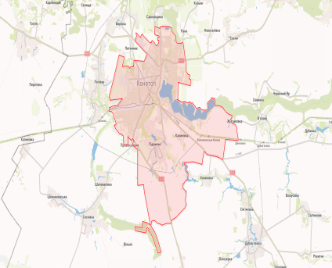
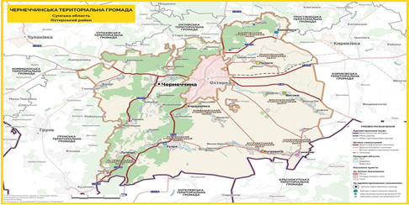
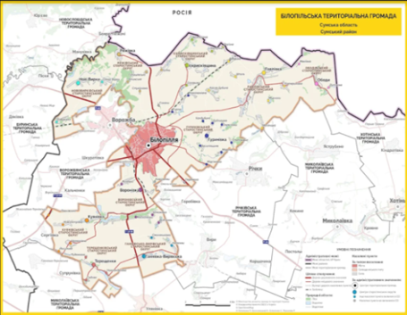
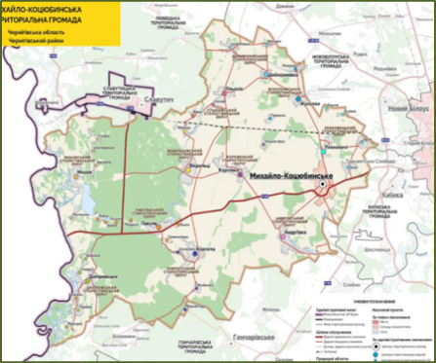
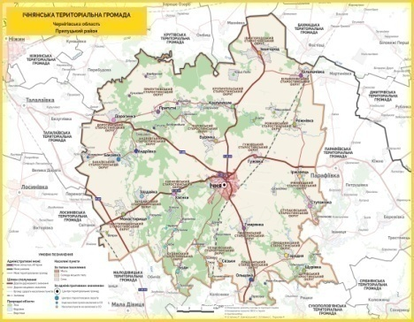
Пілотні громади проєкту
Чернігівська міська громада,
1 місто
Сумська міська громада,
1 місто, 20 сіл
Конотопська міська громада,
1 місто, 3 села
Ніжинська міська громада,
1 місто, 4 села
Коропська селищна
громада,
1 смт., 3 селища, 46 сіл
Роменська міська громада,
1 місто, 74 села
Чернеччинська сільська громада, 32 села
Білопільська міська громада,
1 місто, 1 селище, 52 села
Михайло-Коцюбинська селищна громада,
1 смт., 2 селища, 39 сіл
Ічнянська міська громада,
1 місто, 1 смт., 2 селища, 50 сіл

Slide 4
Мета проєкту:
Основна ціль:
Наростити спроможність громад якісно організувати заходи "Університету третього віку" відповідно до оновленої державної політики та стандарту соціальної адаптації
Підвищення рівня доступу до якісних соціальних послуг, участі дорослих у заходах з неформальної освіти, впровадження інструментів аутсорсингу для покращення якості послуг

Slide 5
Завдання Проєкту
1. Провести дослідження організаційного процесу та надання послуг з неформальної освіти дорослих у рамках заходів соціальної адаптації у 10 пілотних спільнотах Чернігівської та Сумської областей.
2. Прийняти рішення, які сприятимуть підвищенню інституційної спроможності УТВ шляхом покращення якості послуги, матеріально-технічної бази УТВ, а також впровадження соціального замовлення заходів УТВ .
3. Удосконалити, розробити місцеві нормативно-правові акти, що регулюють діяльність
"Університету третього віку"
4. Підготувати методичні рекомендації - Практичне керівництво щодо впровадження заходів з неформальної освіти та активного довголіття осіб похилого віку на рівні громади

Slide 6
Закон України “Про соціальні послуги”
Проєктна ініціатива «Розбудова інституційної спроможності послуги «Університет третього віку» на рівні територіальних громад, в умовах змін законодавства та стандарту соціальної адаптації»
Удосконалення нормативно-правової
бази щодо заходів з неформальної освіти
та активного довголіття
Наказ Міністерства соціальної політики від 18.05.2015 № 514 “Про затвердження Державного стандарту соціальної адаптації”
Територіальні центри соціального обслуговування (надання соціальних послуг) - Типове положення про територіальний центр соціального обслуговування (надання соціальних послуг), затверджено постановою Кабінету Міністрів України від 29.12.2009 № 1417 „Деякі питання діяльності центрів територіальних центрів соціального обслуговування (надання соціальних послуг)”
Осучаснення та приведення у
відповідність до Закону України “Про соціальні
послуги” положення про Територіальні центри
соціального обслуговування
(надання соціальних послуг)
Усунення колізій в нормативно-правових
актах стосовно соціально-педагогічної послуги
“Університет третього віку”
Наказ Міністерства соціальної політики від 25.08.2011 N 326 “ Про впровадження соціально-педагогічної послуги "Університет третього віку”
Розробка та впровадження
механізмів закупівель соціальної
послуги соціальної адаптації
Замовлення соціальних послуг. Постанова КМУ від 01.06.2020 р. № 450 «Деякі питання надання соціальних послуг шляхом соціального замовлення»

Slide 7
Соціально-демографічна характеристика громад. Структура населення пілотних громад

Slide 8
Соціально – демографічна характеристика громад. Частка людей старшого віку 60+

Slide 9
Характеристика громад. Моделі організаційної структури виконавчоих органів міських, селищних, сільських рад з питань соціального захисту населення (щодо впровадження заходів УТВ)
Сільський, селищний, міський голова
Виконавчий орган сільської, селищної, міської ради
Профільний заступник голови (10 громад)
ЦНАП
( 10 громад)
Структурний підрозділ з питань соціального захисту населення
(10 громад)
Інші структурні підрозділи
Інші заклади, що надають соціальні послуги
Територіальний центр соціального обслуговування
8 громад
Центр надання соціальних послуг
2 громади
Центр соціальних служб
8 громад
Фахівці із соціальної роботи
(на віддалених робочих місцях) – відсутні в старостинських округах
УТВ функціонує при відділенні Денного перебування
5 громад
УТВ функціонує при Центрі дозвілля та відпочинку громадян похилого віку та осіб з інвалідністю
1 громада
УТВ функціонує при відділенні Соціальної роботи
1 громада
УТВ функціонує при відділенні Надання комплексного соціального обслуговування
1 громада

Slide 10
КРОКИ до розбудови. Основні активності в рамках реалізації Проєкту
24 січня 2023 року проведені презентаційні онлайн-семінари для пілотних громад Сумської та Чернігівської областей (окремо) під час яких були презентовані мета, основні цілі, завдання, методи роботи та очікувані результати проекту. Участь у семінарах взяли керівники громад, надавачі соціальних послуг.
26 - 27 січня 2023 року проведено оф-лайн зустріч з представниками пілотних громад на базі Ніжинського територіального центру соціального обслуговування (соціальних послуг) м. Ніжин.
Завдання заходу:
Ознайомити з успішними практиками організації неформальної освіти дорослих в рамках соціальної адаптації через впровадження заходів УТВ у Ніжинському Територіальному центрі та в усіх пілотних громадах.
Систематизувати причини, що стримують розвиток неформальної освіти дорослих, визначити бар'єри.
Обговорити шляхи та механізми посилення інституційної спроможності УТВ.

Slide 11
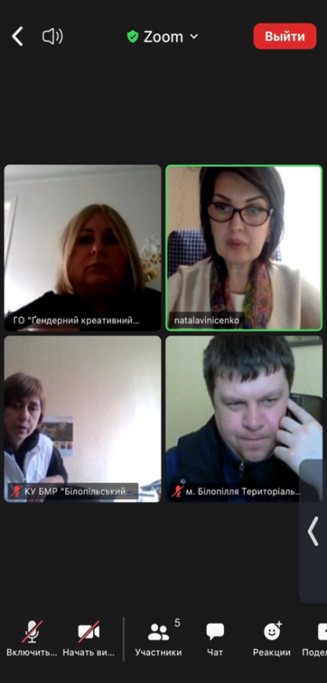
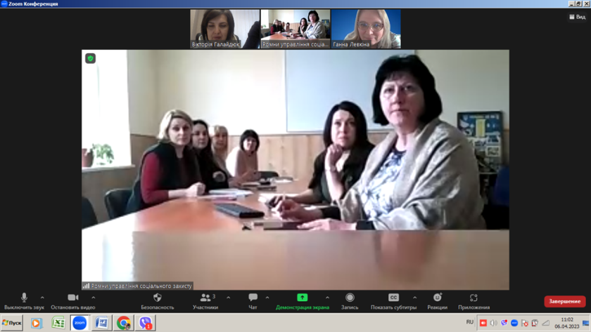
КРОКИ до розбудови. Основні активності в рамках реалізації Проєкту
Проведено 30 засідань робочих груп
Презентовані результати аналізу інституційної спроможності надавачів соціальних послуг щодо ефективного впровадження заходів соціальної адаптації через заходи «Університету третього віку»
Обговорені та затверджені проекти нормативно-правових актів, які розроблені за результатами проведеної експертами аналітичної роботи
Визначена потреба у розробці методичних рекомендацій щодо впровадження УТВ

Slide 12
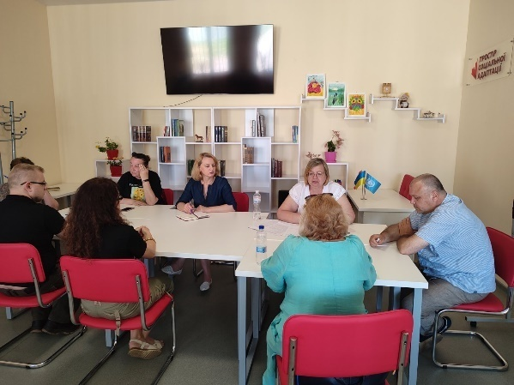
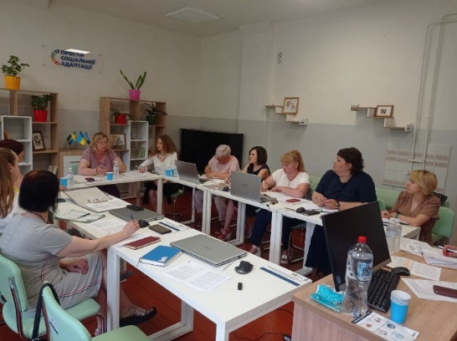
КРОКИ до розбудови. Основні активності в рамках реалізації Проєкту
Здійснено 10 робочих візитів в пілотні громади
Обговорені результати супервізійної роботи в пілотних громадах та Методичні рекомендації щодо організації, проведення заходів з неформальної освіти та активного довголіття дорослих в рамках послуги соціальної адаптації.

Slide 13
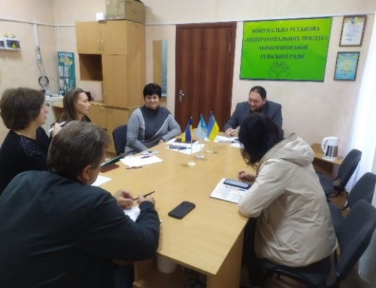
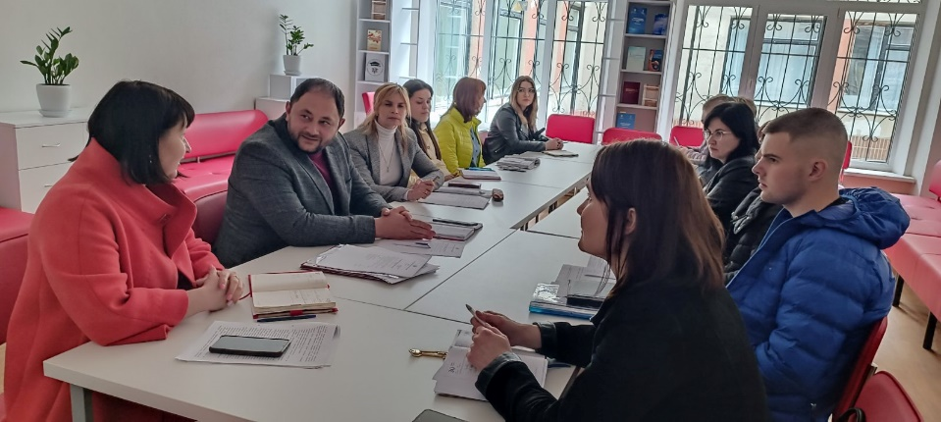
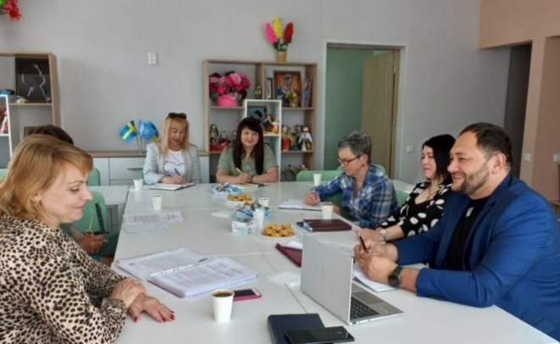
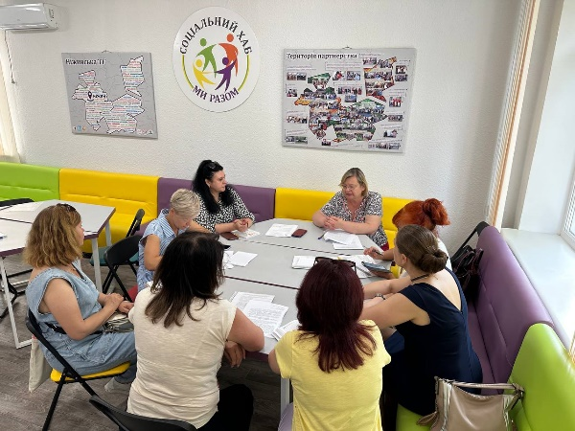
КРОКИ до розбудови. Основні активності в рамках реалізації Проєкту
Проведено 30 супервізійних нарад в пілотних громадах.
Травень - червень 2023 року
Визначені :
- проблемні питання пов’язані з інтеграцією рекомендацій експертів в місцеві політики і процедури;
- можливі ризики та бар’єри для розвитку послуги соціальної адаптації та служби «Університет третього віку» в тому числі на законодавчому рівні;
Сплановані подальші кроки у реалізації та розвитку послуги соціальної адаптації, заходів УТВ;
Обговорені механізми впровадження організаційного та фінансового забезпечення аутсорсингу соціальної послуги соціальної адаптації;
Надана підтримка учасникам супервізії.

Slide 14
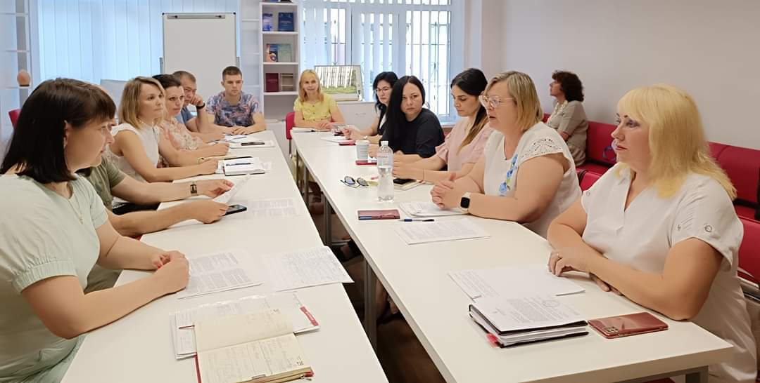
КРОКИ до розбудови. Основні активності в рамках реалізації Проєкту
В ході реалізації проекту проведено консультування , експертиза, розробка нормативно-правових актів місцевого рівня;
Здійснено методичний супровід громад з питань організації та удосконалення діяльності УТВ;
Проведено навчання фахівців із соціальної роботи, спеціалістів ТЦНСП/ЦНСП;
Експертами проведена аналітична робота.

Slide 15
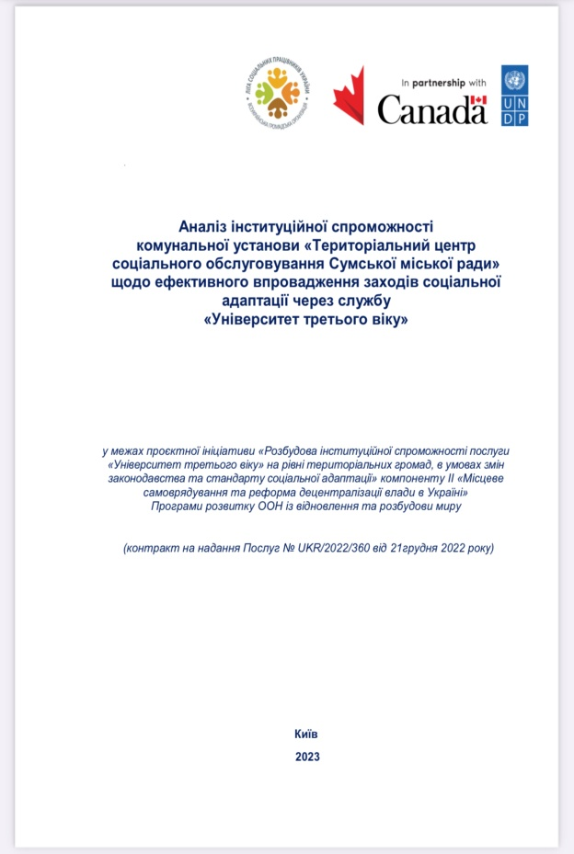
Результат 1
Аналіз інституційної спроможності надавачів соціальних послуг ефективно впроваджувати заходи соціальної адаптації через “Університет третього віку”
Здійснено:
Кабінетний аналіз з використанням статистичних даних, аналітичних документів, місцевих нормативно-правових актів.
Проведено:
10 наглядових зустрічей із надавачами послуг;
30 індивідуальних глибинних інтерв’ю з лідерами громад, представниками комунальних закладів;
10 фокусованих групових дискусій із персоналом Терцентрів/ ЦНСП;
10 фокусованих групових дискусій з отримувачами послуги УТВ.

Slide 16
Результат 1
Аналіз інституційної спроможності надавачів соціальних послуг ефективно впроваджувати заходи соціальної адаптації через “Університет третього віку”
За результатами аналізу встановлено, що переважна кількість пілотних громад має базові складові для ефективної організації надання соціальних послуг на місцевому рівні:
Управлінська ланка - чітко визначена і представлена відокремленими структурними підрозділами/уповноваженими органами з питань соціального захисту населення або підрозділами, що входять до складу виконавчих органів місцевих рад;
Надавачі соціальних послуг комунальної форми власності - функціонують і забезпечені мінімальним обсягом ресурсів для організації надання соціальних послуг (приміщення, обладнання, транспорт, кадровий потенціал, бюджетне фінансування);
Надавачі соціальних послуг недержавної форми власності - функціонують не в кожній громаді, лише окремі з них мають можливість надавати соціальні послуги вразливим категоріям населення громади;
Отримувачі соціальних послуг – є нагальна потреба у послузі соціальної адаптації, заходах неформальної освіти та активного довголіття; зацікавленість у розвитку та осучасненні соціальних послуг.

Slide 17
Аналіз інституційної спроможності надавачів соціальних послуг ефективно впроваджувати заходи соціальної адаптації через “Університет третього віку”
Результат 1
Виявлені проблеми у функціонуванні місцевої системи надання соціальних послуг
у пілотних громадах, зокрема:
Управлінська ланка:
недостатня управлінська вертикаль структурного підрозділу з питань соціального захисту населення місцевих рад;
обмежений рівень знань та практичного досвіду щодо проведення заходів з визначення потреб населення у соціальних послугах, планування, фінансування соціальних послуг, проведення моніторингу та оцінки якості соціальних послуг;
обмежені обсяги фінансування з надання соціальних послуг;
відсутній досвід у закупівлі якісних соціальних послуг.
Надавачі соціальних послуг комунальної форми власності :
невідповідність обсягу та змісту послуги соціальної адаптації вимогам Державного стандарту;
відсутність досвіду щодо надання послуг соціальної адаптації на платній основі;
незабезпеченість достатнього рівня кадрового потенціалу.
Надавачі соціальних послуг недержавної форми власності
недостатній розвиток громадського сектору та недостатній рівень залучення громадськості до удосконалення та розвитку системи соціальних послуг, прийняття управлінських рішень (особливо в селищних та сільських громадах).
Отримувачі соціальних послуг:
обмежена доступність до послуги УТВ (транспортна, інформаційна та архітектурна).

Slide 18
Результат 1
Аналіз інституційної спроможності надавачів соціальних послуг ефективно впроваджувати заходи соціальної адаптації через “Університет третього віку”
Виявлені проблеми у функціонуванні УТВ:
1). «Університети третього віку» функціонують на базі різних структурних підрозділах Територіальних центрів та ЦНСП;
2). Низький рівень залучення до отримання послуг «Університету третього віку» серед осіб з інвалідністю та осіб, які постраждалі внаслідок активних бойових дій та інших категорій осіб, які потребують послуг соціальної адаптації;
3). Переважна кількість отримувачів послуги соціальної адаптації – жінки (80 % і більше) і незначна кількість чоловіків (близько 20%) серед загальної кількості отримувачів соціальних послуг;
4). За відсутності чіткого розуміння організаційної структури, особливостей та умов функціонування відбувається ототожнення УТВ із заходами з організації дозвілля, гурткової роботи;
5). У більшості випадків діяльність УТВ не є структурованою та системною:
відсутні навчальні програми та плани проведення занять, не визначені тривалість та зміст заходів;
заняття проводяться епізодично 1-2 рази на місяць;
не здійснюється облік отримувачів послуг;
заходи УТВ не містять освітнього компоненту, не передбачають оволодіння знаннями та навичками.

Slide 19
Результат 1
Аналіз інституційної спроможності надавачів соціальних послуг ефективно впроваджувати заходи соціальної адаптації через “Університет третього віку”
За результатами проведеного аналізу підготовлено 10 рекомендацій (для кожної пілотної громади) щодо підвищення якості та ефективності послуг соціальної адаптації відповідно до потреб отримувачів, організації та проведення заходів УТВ
Рекомендації щодо розвитку системи соціального захисту та соціального обслуговування населення громад, щодо організації надання послуг соціальної адаптації, впровадження/розвитку/удосконалення роботи УТВ підготовлені для:
Міських, селищних , сільських рад
Уповноважених органів (управлінь, відділів соціального захисту населення)
Надавачів соціальних послуг - Територіальних центрів соціального обслуговування/Центрів надання соціальних послуг
Рекомендації містять питання планування та бюджетування, удосконалення управління
системою соціальних послуг, кадрового забезпечення, підвищення рівня професіоналізму працівників,
організації заходів з інформування та комунікації з населенням громади та покращення якості
надання послуги соціальної адаптації, заходів УТВ.

Slide 20
Результат 1
Аналіз інституційної спроможності надавачів соціальних послуг ефективно впроваджувати заходи соціальної адаптації через “Університет третього віку”
Загальні рекомендації :
Чітко визначити у положеннях структурних підрозділів з питань соціального захисту населення місцевих рад повний спектр управлінських механізмів з організації надання соціальних послуг, які мають реалізовуватись на рівні громад;
Забезпечити координацію всіх надавачів соціальних послуг, що функціонують на рівні громади;
Залучити до заходів з визначення потреб населення у соціальних послугах партнерські системи соціальної сфери (освіти, охорони здоров`я, культури та інші);
Здійснювати визначення та аналіз потреб в соціальних послугах, встановлювати пріоритетні напрямки розвитку соціальних послуг для задоволення першочергових потреб населення, планувати розвиток соціальних послуг, удосконалювати систему надання соціальних послуг та забезпечувати необхідні заходи з підтримки вразливих категорій;
Здійснювати заходи з оцінки якості соціальних послуг за показниками, встановленими Державними стандартами;
Проводити моніторинг та контроль за дотриманням законодавства щодо надання соціальних послуг;

Slide 21
Результат 1
Аналіз інституційної спроможності надавачів соціальних послуг ефективно впроваджувати заходи соціальної адаптації через “Університет третього віку”
Загальні рекомендації:
Обговорювати з надавачами та отримувачами соціальних послуг результати оцінки якості соціальних послуг та оприлюднювати їх у засобах масової інформації, друкованих виданнях, на веб-сайті міської/селищної/сільської ради;
Вивчати питання щодо доступності соціальних послуг, встановлення причин та проблем, які створюють перешкоди на шляху її отримання, визначати та проводити заходи щодо забезпечення транспортної, архітектурної, інформаційної доступності послуг для всіх категорій фактичних та потенційних отримувачів послуг;
Залучати громадськість до прийняття рішень з питань розвитку соціальних послуг;
Розвивати систему платних соціальних послуг;

Slide 22
Результат 1
Аналіз інституційної спроможності надавачів соціальних послуг ефективно впроваджувати заходи соціальної адаптації через “Університет третього віку”
Рекомендації для упорядкування діяльності УТВ.
Надавачам соціальних послуг слід забезпечити:
Прийняття відповідних нормативно-правових актів місцевого рівня щодо забезпечення функціонування УТВ;
Застосування гендерно-орієнтованого підходу до організації послуги;
Осучаснення тематики та освітніх напрямків УТВ;
Доступність послуги УТВ та зручні умови її отримання;
Дотримання Державного стандарту послуги соціальної адаптації;
Планування навчальних заходів, застосування системного підходу до організації навчального процесу;
Облік та звітність, моніторинг та аналіз результатів надання послуги;
Проведення безпекових заходів для отримувачів та надавачів послуги на випадок надзвичайних ситуацій під час воєнного стану.

Slide 23
Результат 1
Аналіз інституційної спроможності надавачів соціальних послуг ефективно впроваджувати заходи соціальної адаптації через “Університет третього віку”
Рекомендації для посилення кадрового потенціалу УТВ:
Визначити штатних працівників закладу, відповідальних за організацію та надання послуги УТВ, закріпити обов`язки та відповідальність у посадових інструкціях працівників;
Організувати підбір персоналу, залучити фахівців для проходження виробничої практики та стажування;
Забезпечити участь працівників у заходах з підвищення кваліфікації та професійних знань, набуття сучасних практичних навичок;
Систематично здійснювати заходи з атестації та супервізії, професійної підтримки фахівців, які надають соціальні послуги;
Впроваджувати мотиваційні заходи, забезпечувати зручні та комфортні умови праці.

Slide 24
Проведена оцінка потреб населення у діяльності УТВ,
КОЖНА ГРОМАДА отримала результати соціологічних досліджень щодо:
Результат 2
- Надавачі послуг проводять свою діяльність з повагою до гідності та за принципом дотримання конфіденційності.
- При організації роботи УТВ обов’язково враховуються індивідуально-фізіологічні особливості слухачів, їх стан здоров'я та потреби.
- Скарги щодо роботи УТВ в громадах з боку споживачів/ок послуг - відсутні
- Заходи УТВ більш доступні для мешканців міст, і майже відсутні в селах.
- Не всі укриття та бомбосховища обладнанні та оснащені належними чином та є малодоступними для маломобільних груп населення.
- Емоційний, психологічний та фізичний стан отримувачів послуг в процесі занять в «УТВ» значно покращився
- За результатами дослідження, в усіх громадах заходи УТВ користуються попитом у осіб похилого віку.
- Домінують потреби в удосконаленні нормативно-правового забезпечення УТВ;
- Недостатнє кадрове забезпечення, відсутність психологів, фахівців із фізичної реабілітації та надання медичної допомоги /консультування;
- Дифіцит ресурсів, локацій для організації нових факультетів УТВ.
Доступності послуг УТВ для отримувачів послуг (географічна, фізична, інформаційна)
2
Рівня задоволеності заходами УТВ, індикаторів покращення стану
3
Поваги до гідності отримувачів послуг (скарги, подяки, ставлення до отримувачів послуг УТВ, конфіденційність)
4
5
Бар’єрів/проблемних питань щодо впровадження та функціонування УТВ
Попиту на послуги УТВ
1

Slide 25
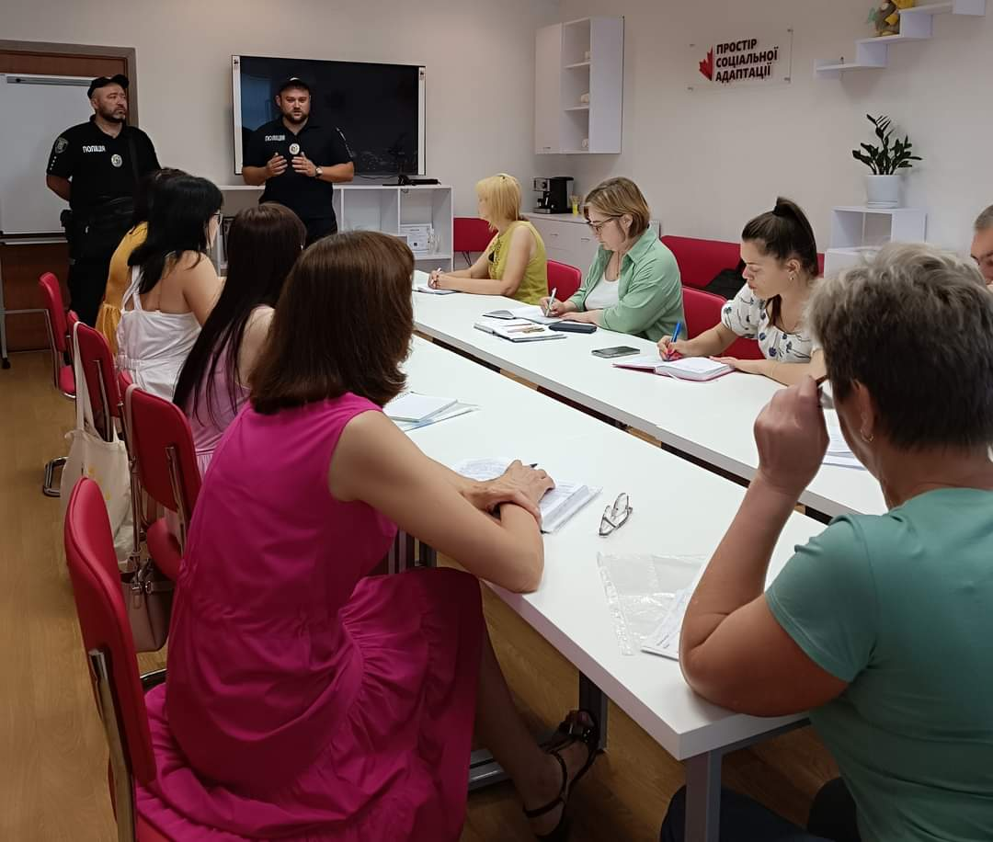
Створено 10 робочих груп з планування розвитку системи соціального захисту та соціального обслуговування населення
Результат 3
Прийняті розпорядження голів рад про створення Робочої групи з планування розвитку системи соціального захисту та соціального обслуговування населення;
Призначено керівника робочої групи;
Затверджено персональний склад робочої групи;
Затверджені Положення «Про створення робочої групи з планування розвитку системи соціального захисту та соціального обслуговування населення » у пілотних громадах;
Затверджені Порядки визначення потреб населення громади у соціальних послугах;
При формуванні складу робочої групи враховано принцип участі та гендерний підхід;
На даний час громадам рекомендовано привести Порядок визначення потреб населення громади у соціальних послугах у відповідність до Наказу Міністерства соціальної політики від 21.07.2023 № 130 «Про затвердження Порядку визначення потреб населення адміністративно-територіальної одиниці/територіальної громади у соціальних послугах»
До складу Робочої групи ввійшли:
керівники та представники відділу соціального захисту населення, структурних підрозділів з питань освіти, молоді та спорту, служби у справах дітей, охорони здоров’я, територіальних органів Національної поліції, уповноважених органів з питань пробації, надавачів соціальних послуг, громадських організацій, депутатів місцевої ради
Створена в громаді Робоча група в подальшому буде працювати
на постійній основі, відповідаючи за організацію та здійснення визначення потреб громади, планування та бюджетування соціальних послуг.

Slide 26
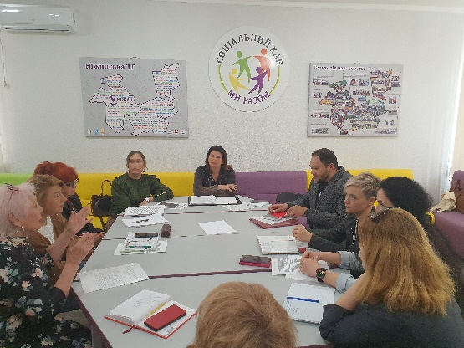
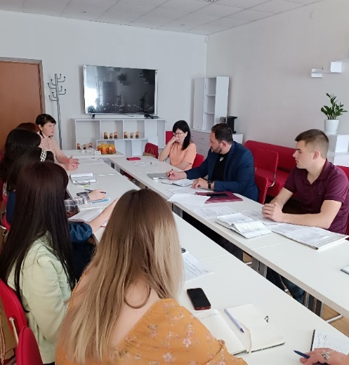
Результат 4
Підвищено рівень професійної компетенції працівників (200 осіб)
Пілотні громади отримували професійну підтримку на всіх етапах реалізації Проєкту щодо спроможності реалізувати політику соціального захисту населення, організації та надання соціальних послуг, в тому числі, послуги соціальної адаптації через УТВ
Організована наглядова діяльность (зустрічі, консультації, модерація, наставництво) в пілотних громадах для розробки та впровадження інноваційних підходів до організації УТВ на рівні пілотних територіальних громад в умовах змін у законодавстві та стандарту соціальної адаптації;
Наснаження щодо ефективного використання професійних повноважень, надання емоційної підтримки та конструктивного зворотнього зв’язку, допомога у плануванні подальших кроків;
Надання допомоги працівникам у здійсненні об'єктивної оцінки розв'язання проблемних ситуацій, пов'язаних із виконанням професійних обов'язків, які можуть виникати при впровадженні інноваційних технологій та методів УТВ.

Slide 27
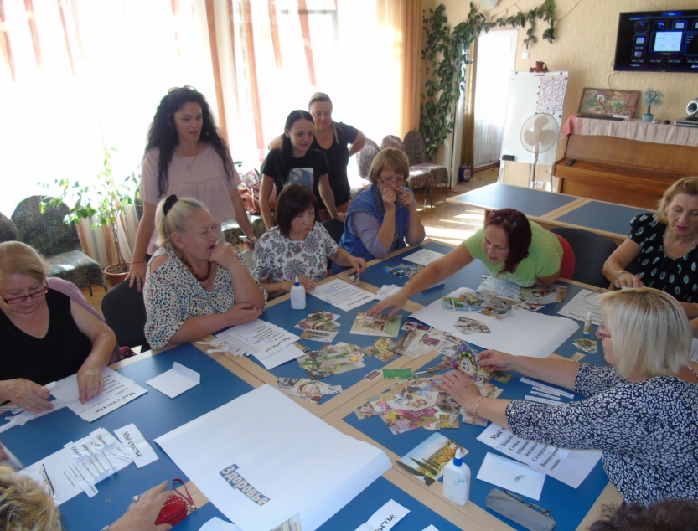
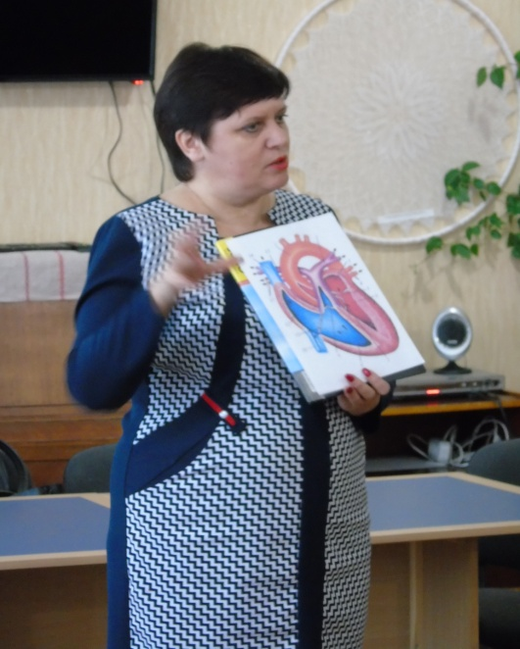
Введено 12,5 додаткових штатних одиниць
Результат 5
Введено додаткові посади:
Завідувач відділення денного перебування(1)
Психолог (3)
Організатор культурно - дозвіллєвої діяльності(1)
Соціальний працівник (1)
Медична сестра (1,5)
ФСР (4)
Юристконсульт(1)
Назви громад | Кількість введених шт. од.
Ніжинська | 3
Михайло-Коцюбинська | 1
Ічнянська | 3,5
Білопільська | 1
Чернеччинська | 2
Роменська | 2

Slide 28
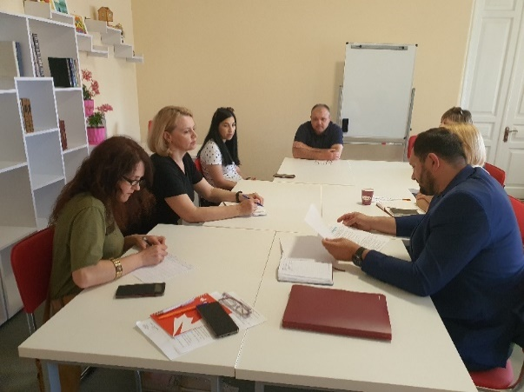
Результат 6
Розроблено методичні рекомендації: “Супервізія в соціальній роботі”
Супервізія - обов’язкова складова професійної діяльності фахівців у сфері соціальної роботи, враховуючи складні умови їхньої праці, значне психологічне навантаження, роботу в стресовому середовищі, нерівномірний графік роботи, а також часті випадки професійного вигорання.
Методичні рекомендації містять:
1. Ключову характеристику супервізії
2. Визначення супервізії
3. Завдання супервізії
4. Функції супервізії
5. Стандарти та приниципи
6. Моделі супервізії
7. Компоненти стилю супервізора
8. Форми супервізійної роботи
9. Етапи, тематику супервізійних нарад
10. Професійні записи в супервізії
11. Рефлексію до та після супервізії
12. Додатки(практики та вправи)

Slide 29
Результат 7
Розроблено методичні рекомендації: “Впровадження механізмів організаційного та фінансового забезпечення аутсорсингу соціальної послуги соціальної адаптації”
Методичні рекомендації допоможуть розширити перелік надавачів послуг соціальної адаптації, залучити недержавних провайдерів до надання соціальної підтримки, ефективно розподілити наявні фінансові, кадрові та матеріальні ресурси місцевих громад.
Способи аутсорсингу соціальних послуг:
Державно-приватне партнерство;
Закупівля соціальних послуг;
Конкурс соціальних проектів;
Підтримки діяльності НУО на виконання місцевих програм;
Співробітництва територіальних громад;
Міжбюджетних трансферів між місцевими бюджетами.
Соціального замовлення
Також визначені етапи організації соціального замовлення, процедура визначення вартості соціальної послуги та у Додатках надані проекти нормативно-правових актів, які затверджуються (можуть затверджуватись) на всіх етапах.
Переваги соціального замовлення:
- Залучення недержавних інвестицій та ресурсів (кадрових, інституційних тощо) до надання соціальних послуг;
- Гнучкість громадського сектору в організації системи надання соціальних послуг;
- Особисте зацікавлення неурядових організацій та бізнесу в розвитку та підвищення якості наданих послуг;
Підвищення комунікації органів місцевого самоврядування із громадським сектором та бізнесом.

Slide 30
Результат 8
Розроблено методичні рекомендації: “Організаційно-правові засади функціонування служби «Університет третього віку» в умовах змін законодавства та Державного стандарту соціальної адаптації”
Рекомендації містять :
Організаційно-правові форми створення та функціонування УТВ в системі соціального захисту населення;
Особливості надання послуги УТВ;
Структура УТВ;
Організація роботи УТВ;
Види навчальних занять, які рекомендовано використовувати в УТВ;
Кадровий склад УТВ;
Приміщення та обладнання УТВ;
Організація обліку роботи та звітності УТВ;
Організація навчального процесу;
Форми та методи навчання;
Особливості діяльності викладача.
До Додатків входять:
Орієнтовний перелік факультетів та напрямків навчання
Орієнтовний перелік посад працівників УТВ, види діяльності та посадові обов`язки щодо надання послуг УТВ.
Рекомендований Перелік основних зон, приміщень, обладнання УТВ
Журнал обліку відвідування навчальних заходів УТВ
Журнал обліку навчальних заходів УТВ
Форма звітів про діяльність УТВ та про роботу факультетів
Навчальна програма «Основи здоров’я»
Навчальна програма «Основи психології»
Навчальна програма «Основи комп’ютерної грамотності»

Slide 31
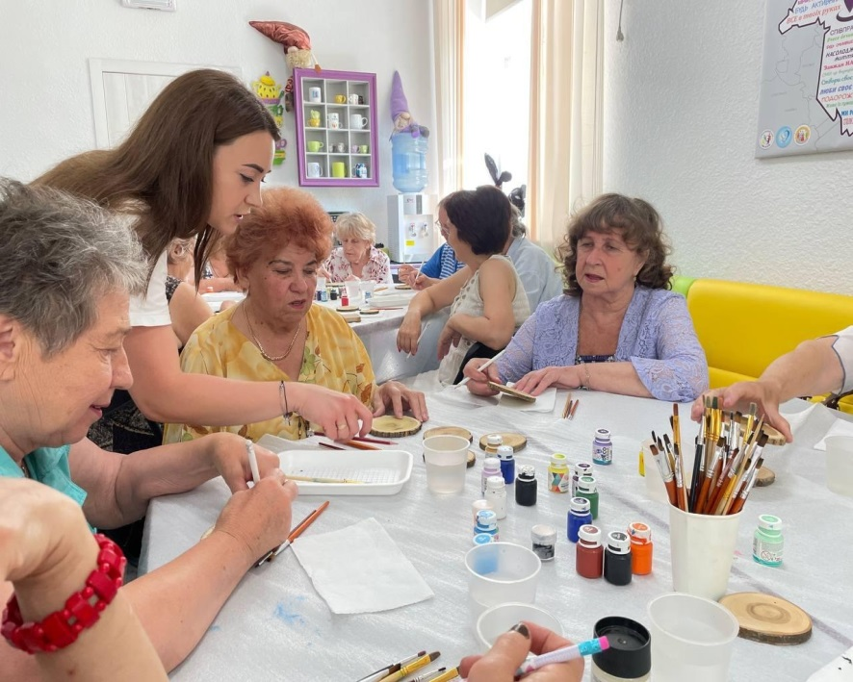
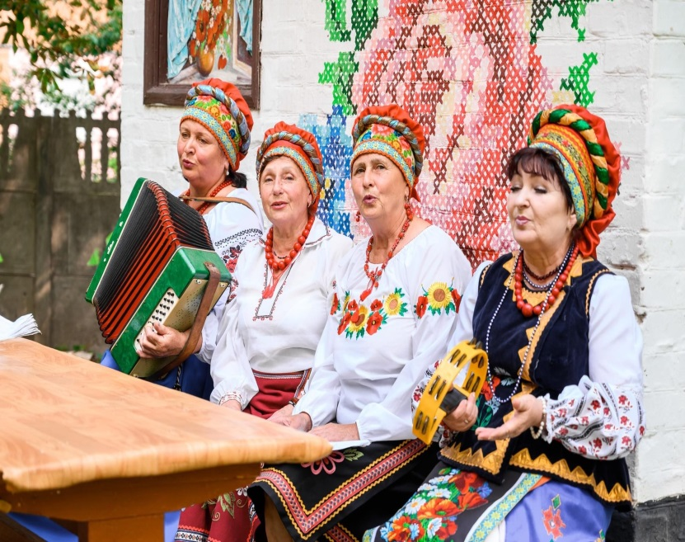
Результат 9
Розроблено методичні рекомендації: “Реалізація творчого потенціалу та інтересів дорослих через гурткову роботу в рамках заходів Державного стандарту соціальної адаптації”
У разі відсутності необхідних і достатніх ресурсів для організації повноцінної діяльності УТВ, надавачем соціальних послуг можуть бути організовані гуртки за інтересами, клуби активного довголіття для задоволення потреб отримувачів соціальних послуг в організації денної зайнятості та дозвілля.
Гуртки за інтересами, клуби активного довголіття можуть створюватися у відділеннях установ-надавачів соціальних послуг, які надають послуги соціальної адаптації, денного догляду, стаціонарного догляду, підтриманого проживання.
Рекомендації містять опис мети та завдань гурткової роботи в установах системи надання соціальних послуг, обов’язки керівника гуртка, форми і методи організації роботи гуртка, формування графіку роботи, наповнюваність, відповідний облік та звітність.

Slide 32
Результат 10
Розроблено методичні рекомендації: “Організація соціально-психологічної підтримки дорослих у рамках заходів Державного стандарту соціальної адаптації”
Методичні рекомендації містять:
Мету надання соціально-психологічної підтримки;
Завдання надання соціально-психологічної підтримки;
Механізми виявлення проблем соціально-психологічного рівня та визначення потреб клієнта;
Алгоритм розробки індивідуального плану дій надання психологічної допомоги та психосоціальної стабілізації;
Порядок проведення заходів в рамках реалізації розробленого плану;
Форми роботи та методів, які можна використовувати в рамках плану дій;
Заходи, які може організовувати надавач соціальних послуг;
Заходи, які може забезпечити надавач соціальних послуг для отримання психологічної допомоги за допомогою звернення до додаткових ресурсів (психологи, психіатри, служби психологічної підтримки, гарячі лінії, громадські організації, громадські діячі/публічні люди).
У Додатках надані Психодіагностичні методики, техніки, тести, опитувальники для виявлення проблемних зон соціально-психологічного характеру, якісної організації соціально-психологічної підтримки дорослих в рамках заходів Державного стандарту соціальної адаптації та бланки для впровадження всіх заходів!!!!!!

Slide 33
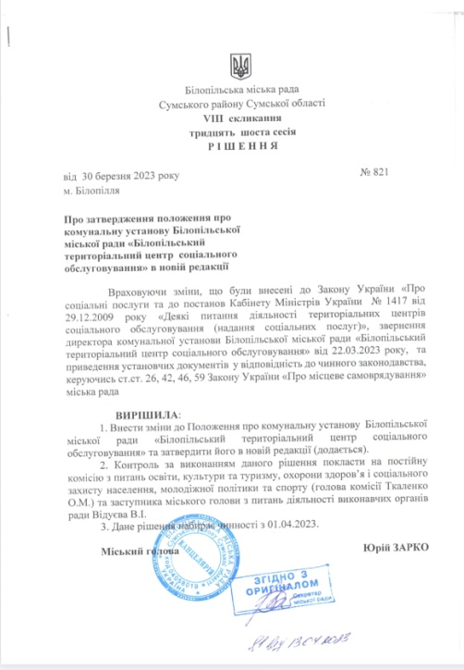
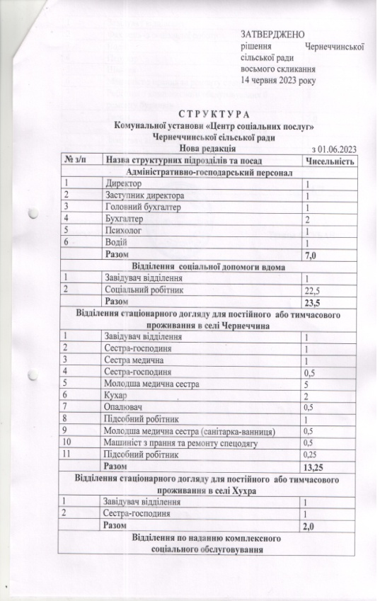
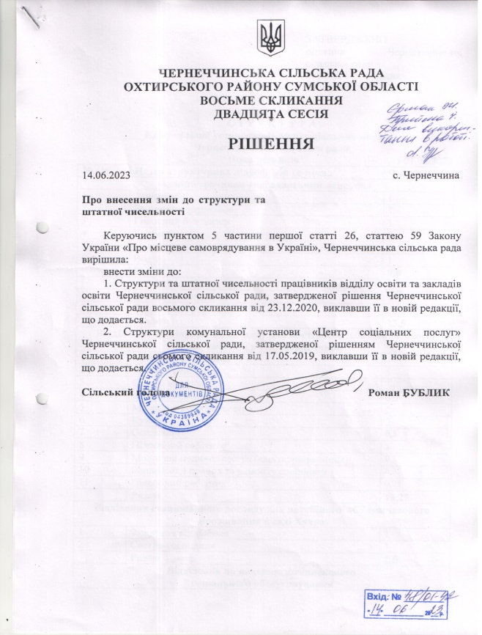
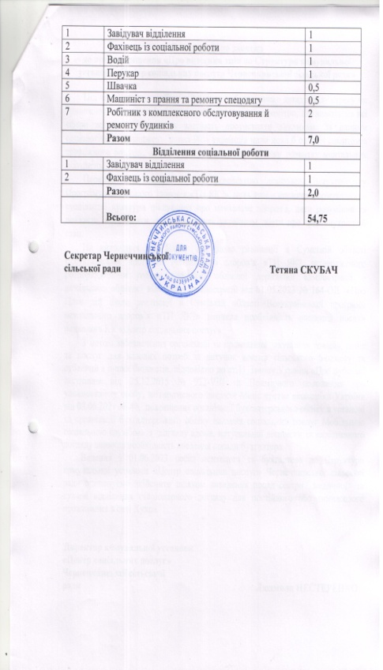
Розроблено і вдосконалено нормативно-правові акти місцевого рівня (прийнято 48 документів)
Результат 11
Внесені зміни та розроблені нормативно-правові акти місцевого рівня, зокрема стосовно організації роботи
Терцентрів/ЦНСП, відділень, при яких проводяться заходи УТВ, які регулюють активність та якість заходів УТВ:
Положення про територіальні центри соціального обслуговування;
Положення про відповідні структурні підрозділи (відділення) які надають послугу соціальної адаптації, забезпечують функціонування Університету третього віку;
Оновлений порядок роботи Університету третього віку;
Оновлена структура ТЦСО/ЦНСП;
Посадові обов’язки працівників за категоріями посад, які безпосередньо надають послугу соціальної адаптації через Університет третього віку.

Slide 34
Розроблено Практичне керівництво щодо ефективної реалізації заходів з неформальної освіти та активного довголіття на місцевому рівні
Результат 12
Вступ
Розділ І. Деякі питання надання послуг соціальної адаптації комунальними закладами у т. ч. Університетами третього віку: проблеми та шляхи вирішення
Розділ ІІ. Концептуальні підходи до організації послуги соціальної адаптації для дорослих через заходи неформальної освіти та активного довголіття
2.1. Організація соціально-психологічної підтримки дорослих у рамках заходів Державного стандарту соціальної адаптації.
2.2. Реалізація творчого потенціалу та інтересів дорослих через гурткову роботу в рамках заходів Державного стандарту соціальної адаптації.
2.3. Організаційно-правові засади функціонування служби «Університет третього віку» в умовах змін законодавства та Державного стандарту соціальної адаптації.
2.4. Супервізія в соціальній роботі
Розділ ІІІ. Впровадження механізмів організаційного та фінансового забезпечення аутсорсингу соціальної послуги соціальної адаптації
Розділ IV. Рекомендації: як застосовувати цей посібник на практиці
Додатки 1-36

Slide 35
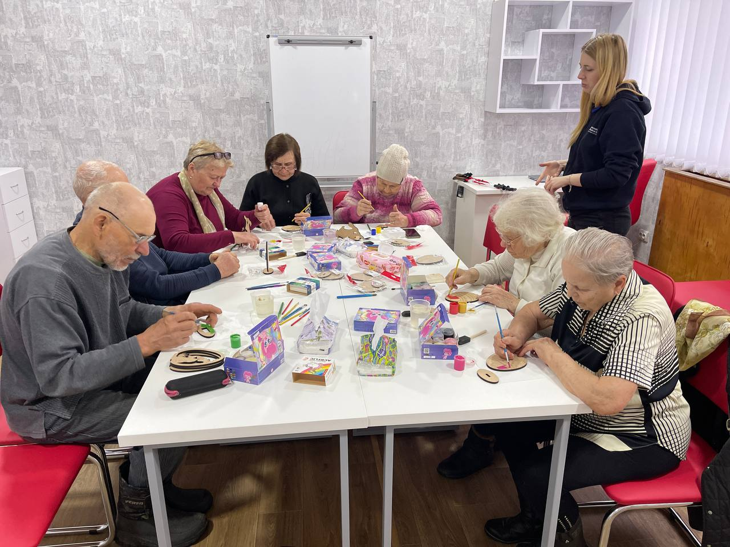
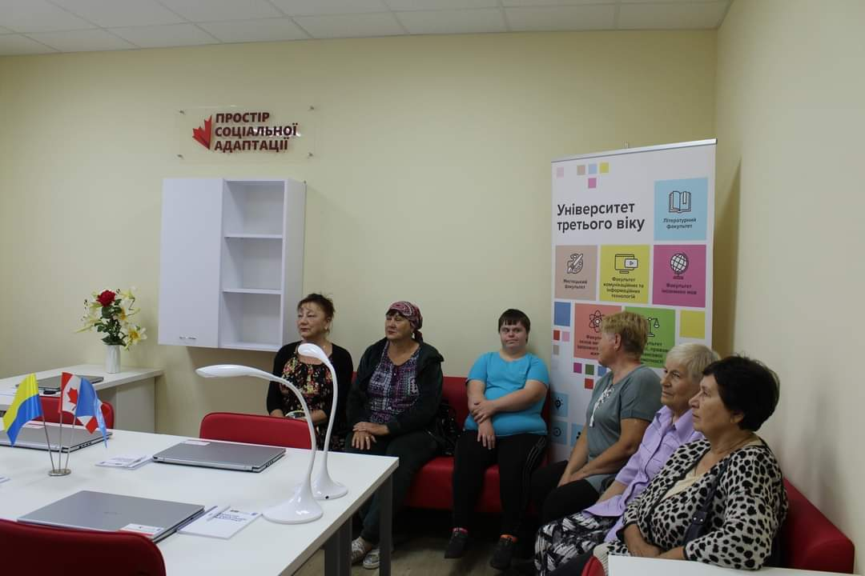
Результат 13
В Ічнянській міській та Михайло-Коцюбинській селищній громадах вперше відкриті простори соціальної адаптації та запроваджені заходи “Університету третього віку”
1. Визначені потреби в послугах соціальної адаптації через УТВ на 2023 рік
2. Внесені зміни до Положення про Територіальний центр соціального обслуговування (надання соціальних послуг)/ Центри надання соціальних послуг (затверджені рішенням міської/селищної ради)
3. Внесені зміни до структури ТЦСО/ЦНСП щодо впровадження УТВ (затверджені рішенням міської/селищної ради)
4. Внесені зміни до Положення про відділення, при якому створено УТВ (відділення денного перебування/ відділення соціальної роботи)
5. Затверджені Положення про УТВ згідно стандарту соціальної адаптації
6. Додатково ведено 4,5 шт. од. призначені керівники УТВ, розроблені посадові інструкції
7. Додатково виділені кошти з місцевого бюджету на проведення ремонтів та утримання
8. Завершено ремонти в приміщеннях для УТВ
,
Михайло-Коцюбинська
селищна громада
Ічнянська міська
громада

Slide 36
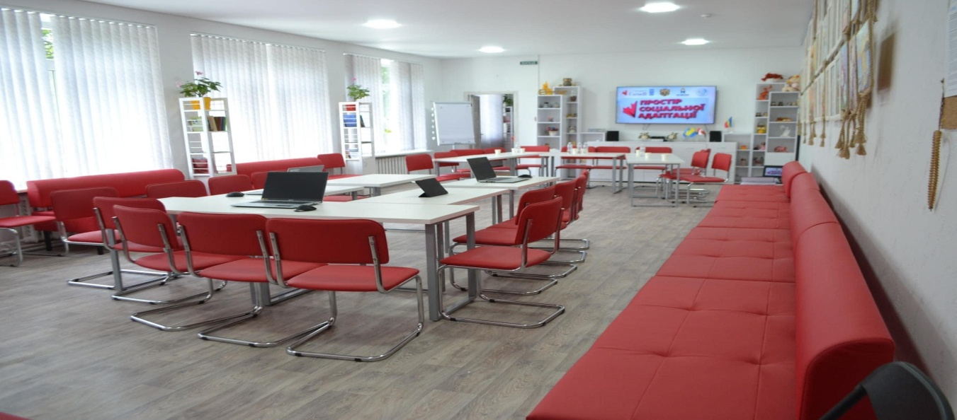
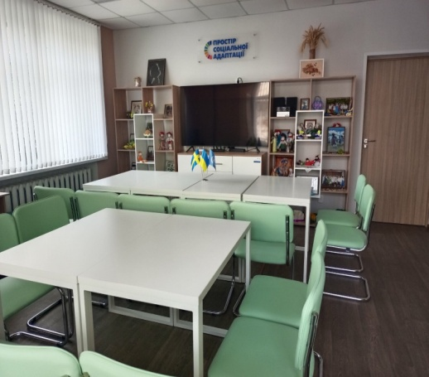
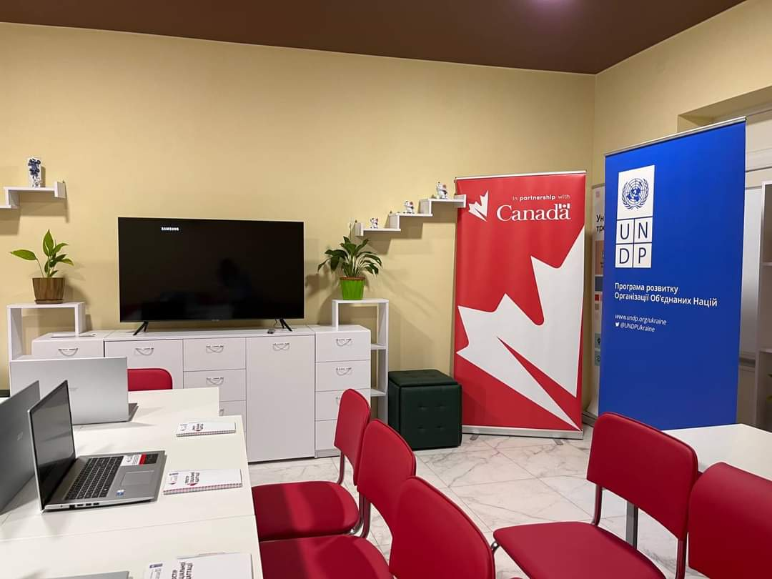
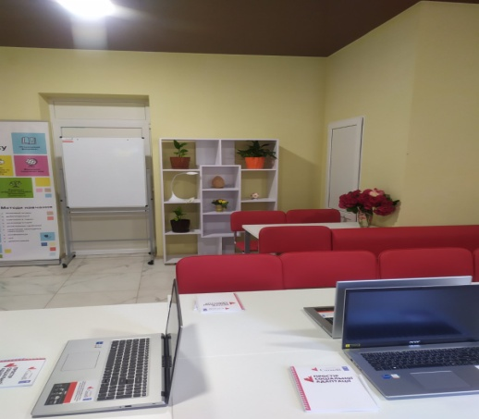
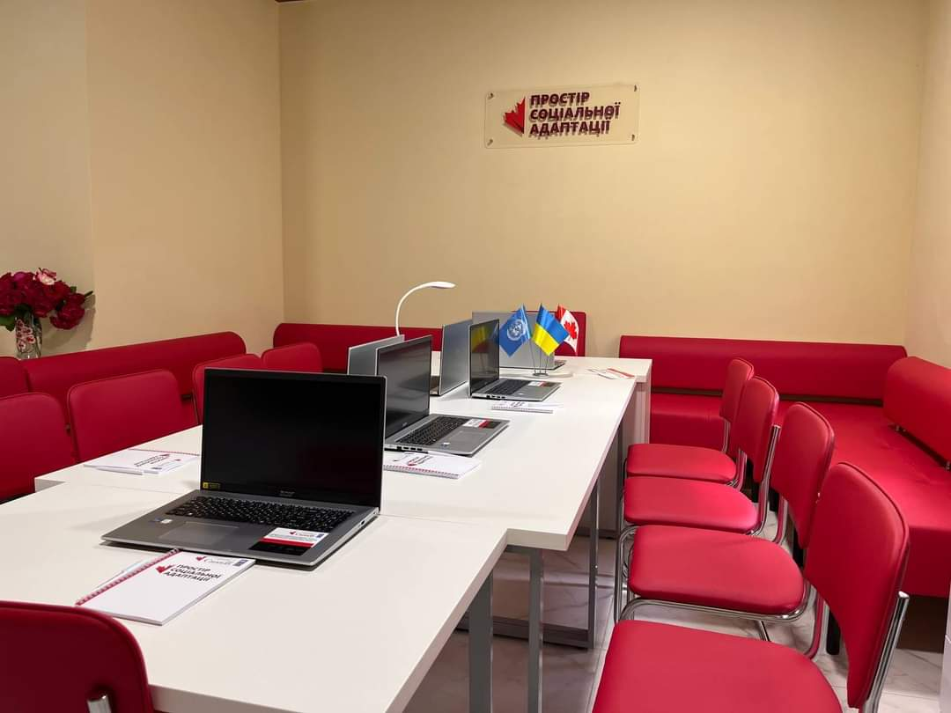
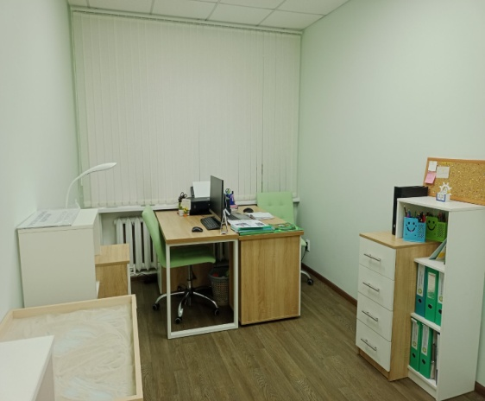
Результат 14
Оцінка готовності пілотних громад до впровадження заходів УТВ
Організовано, облаштовано, зміцнено матеріально-технічну базу соціальних Хабів для надання послуг соціальної адаптації
На період закінчення проєкту завершується робота зі створення умов для роботи УТВ у Коропській (готуються до затвердження розроблені проєкти нормативно-правових актів), Ічнянській та Михайло-Коцюбинській громадах (відкривають факультети, розробляють навчальні програми).
В Ніжинській, Сумській, Роменській, Конотопській, Чернеччинській, Білопільській, Чернігівській громадах повністю завершена робота зі створення умов для проведення заходів УТВ , послуг соціальної адаптації

Slide 37
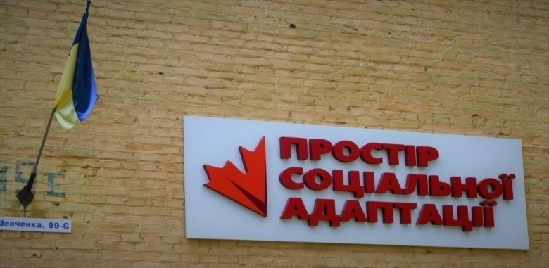
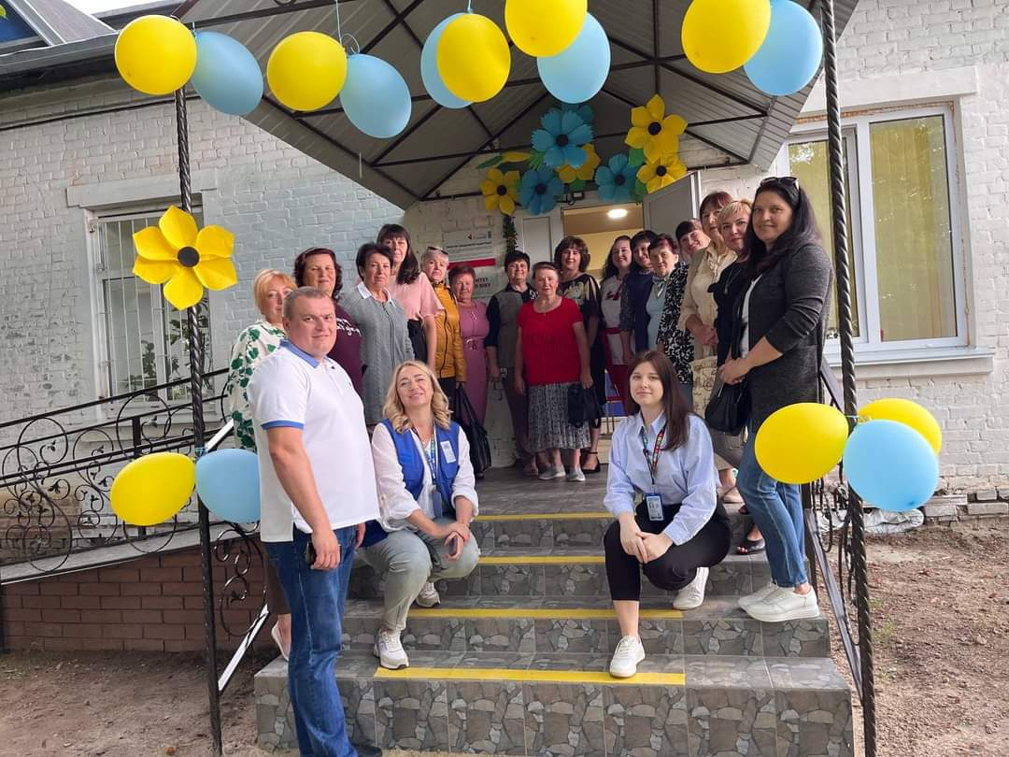
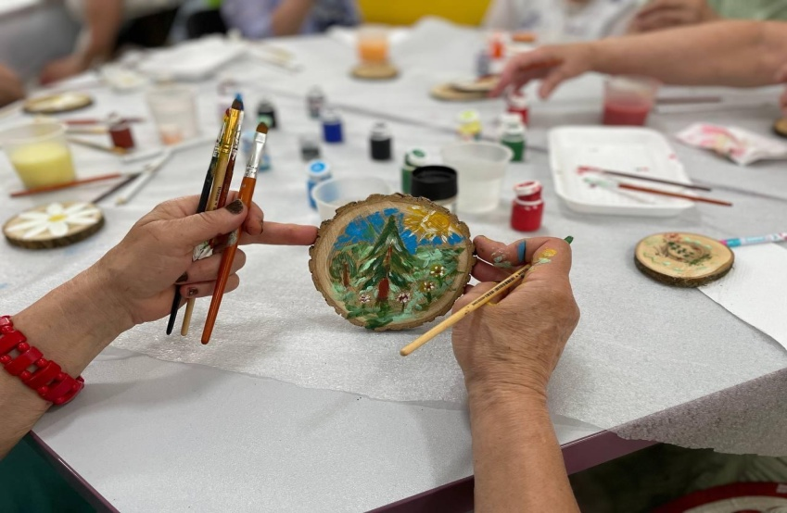
Організовано, облаштовано, зміцнено матеріально-технічну базу соціальних Хабів для надання послуг соціальної адаптації
Результат 14

Slide 38
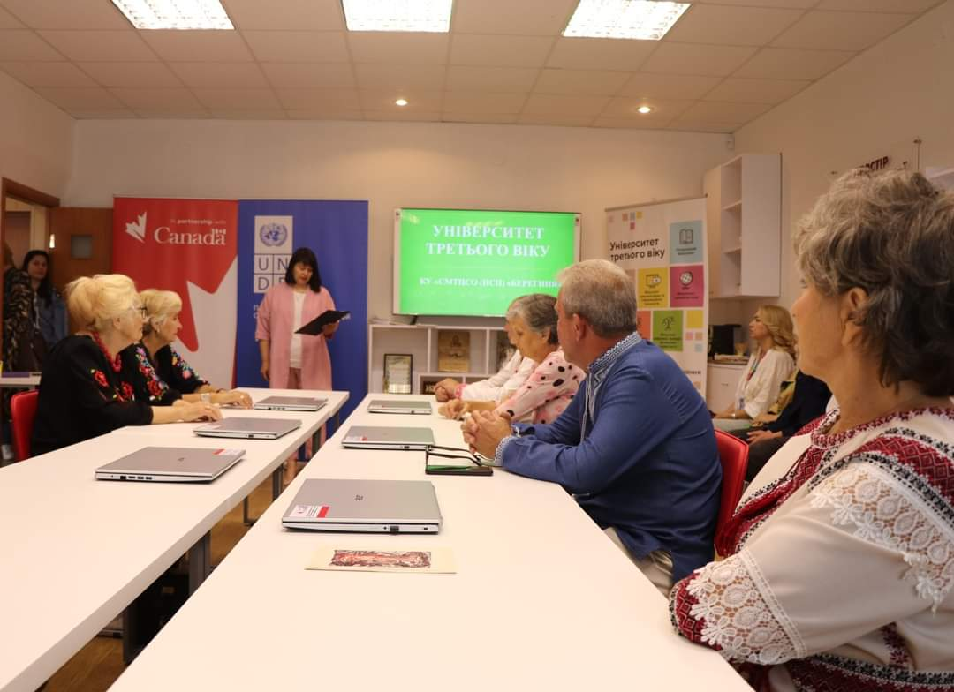
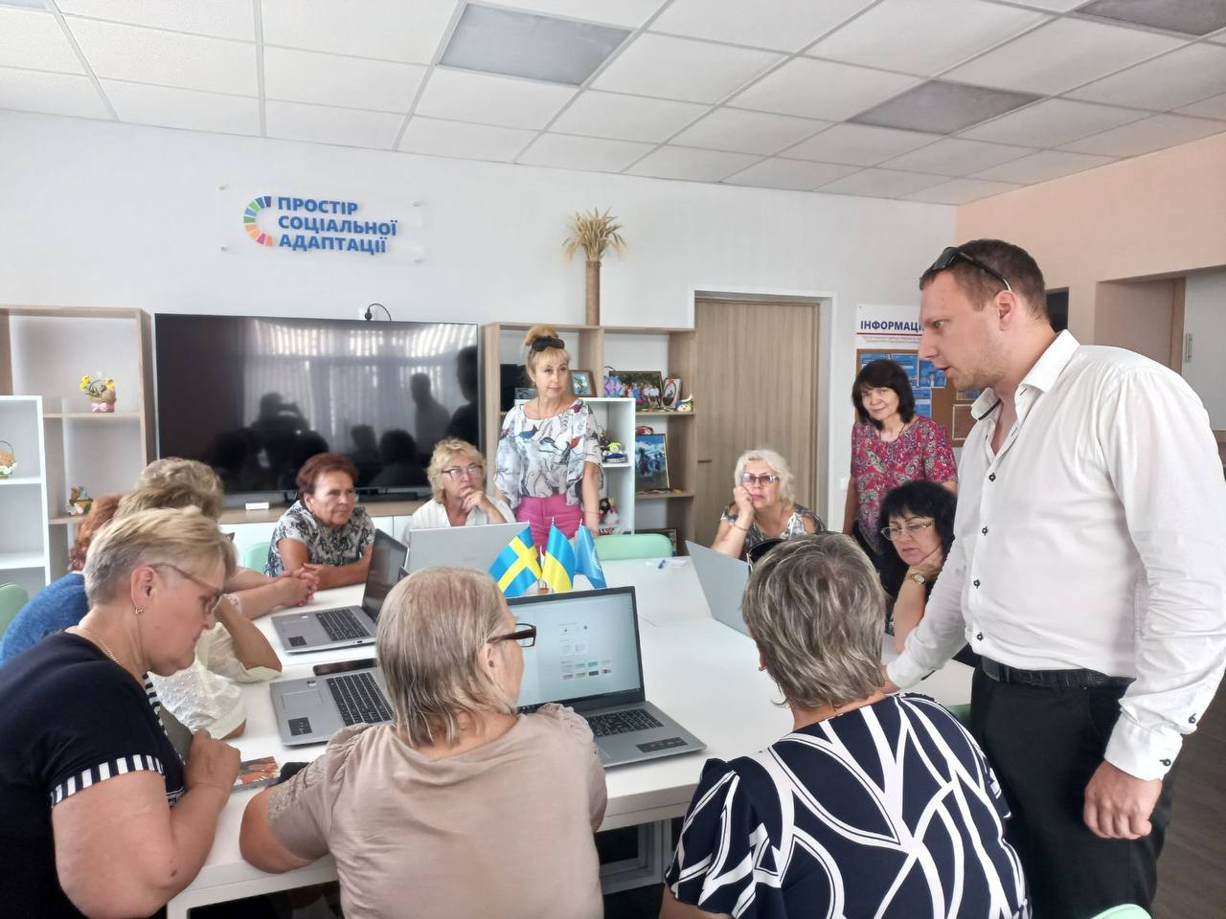
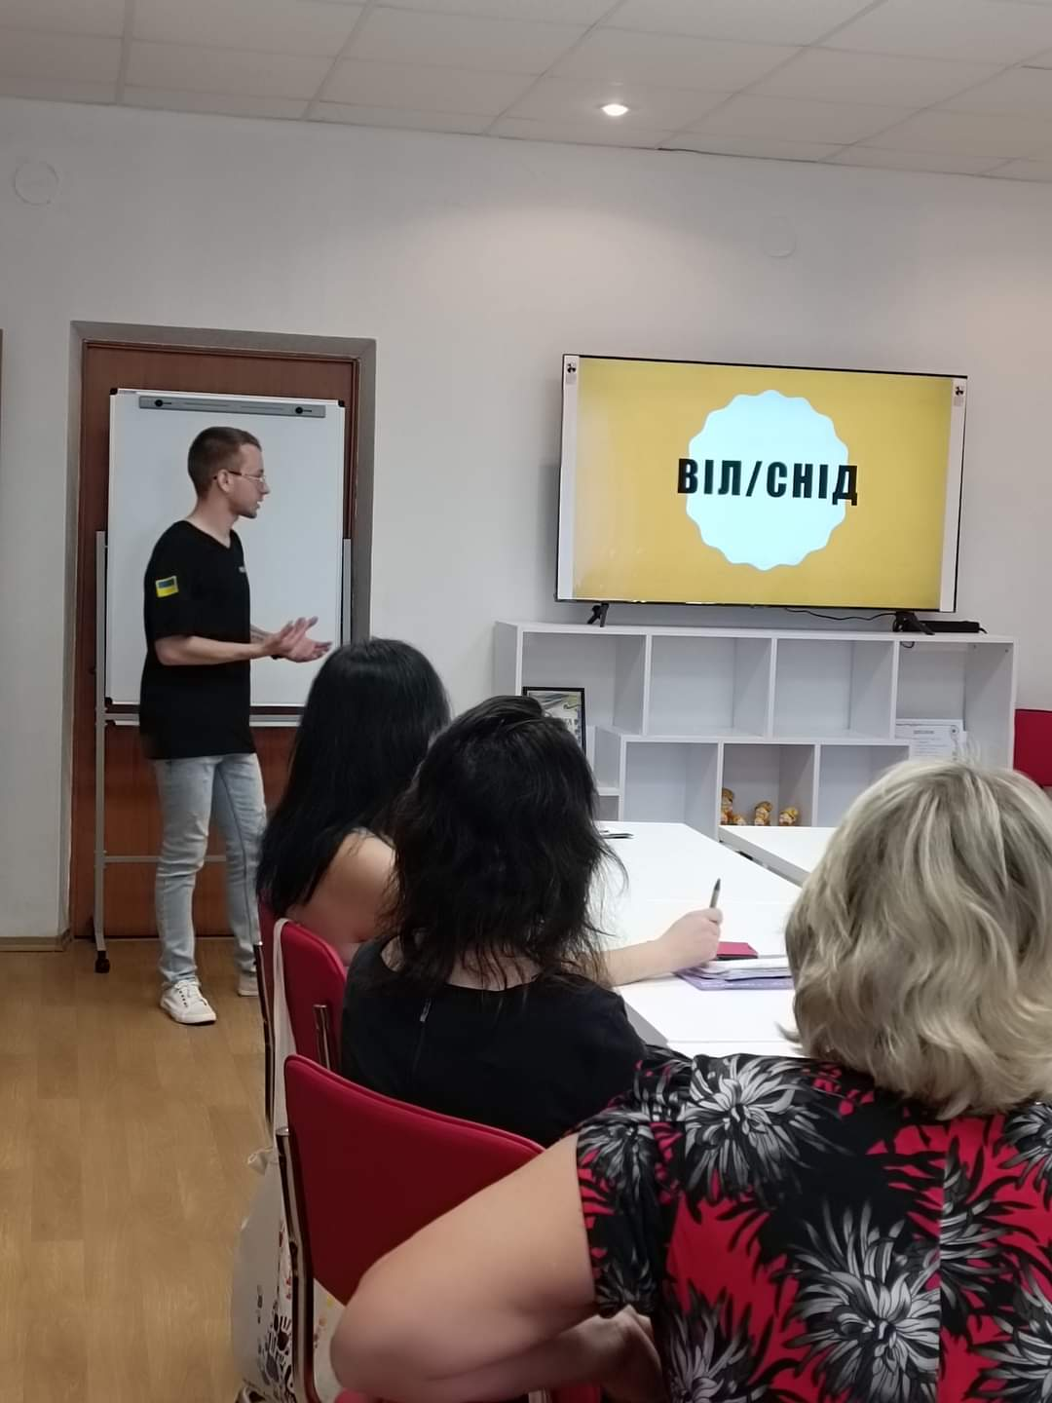
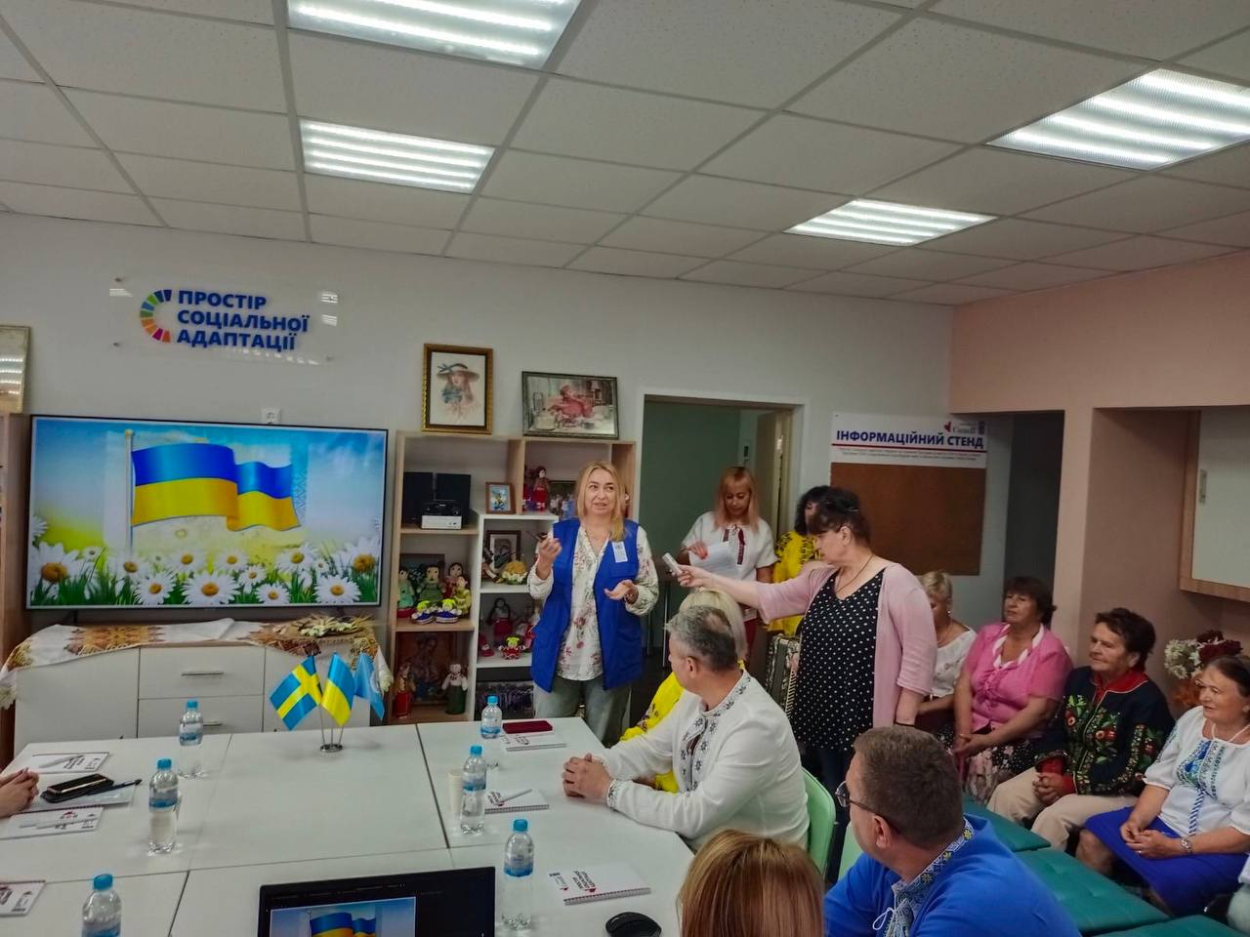
Організовано, облаштовано, зміцнено матеріально-технічну базу соціальних Хабів для надання послуг соціальної адаптації
Результат 14
Сумська міська
громада
Роменська міська
громада

Slide 39
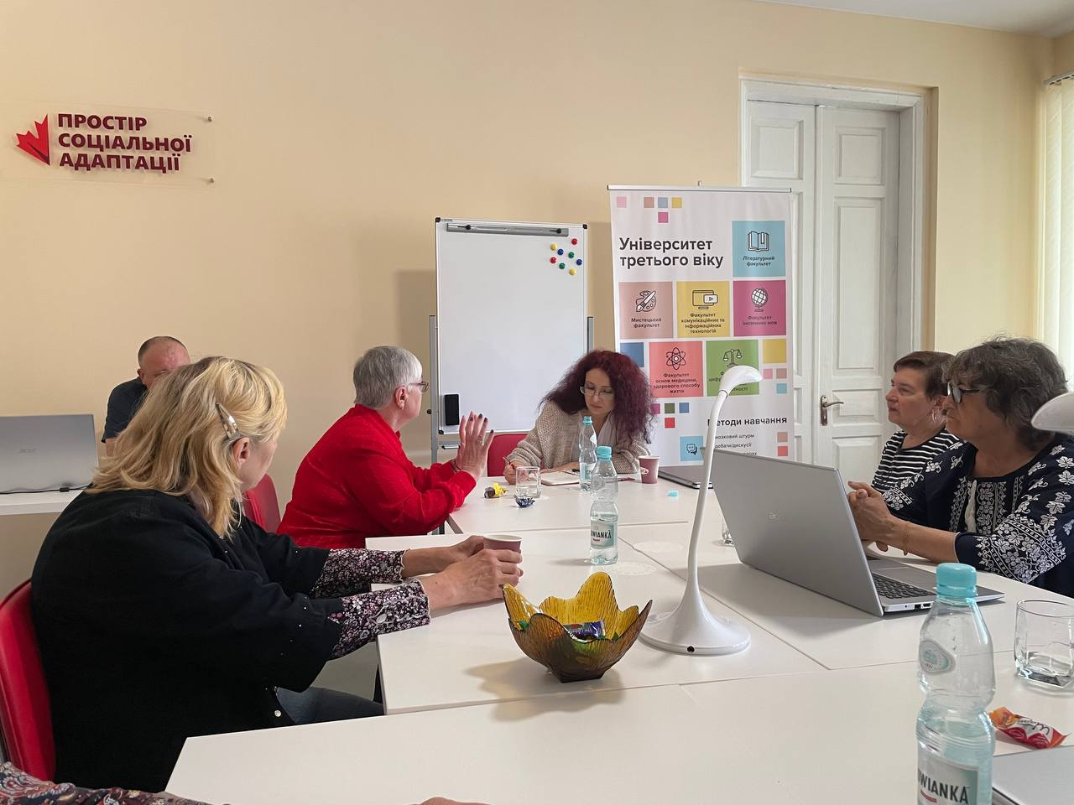
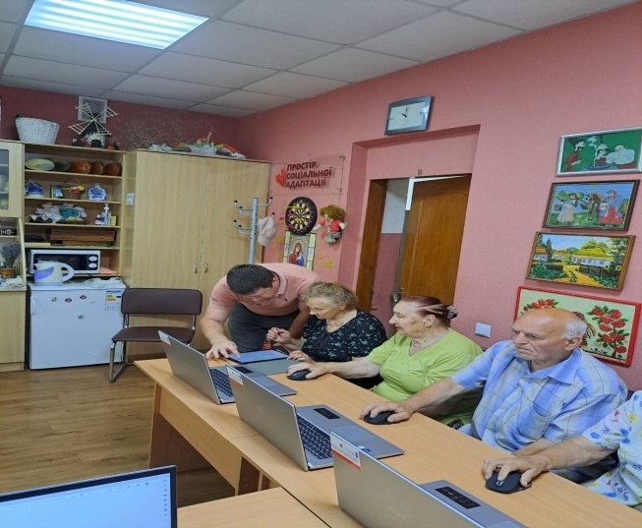
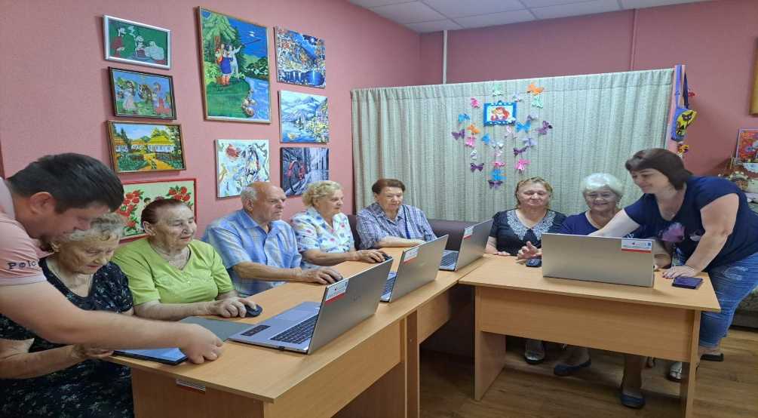
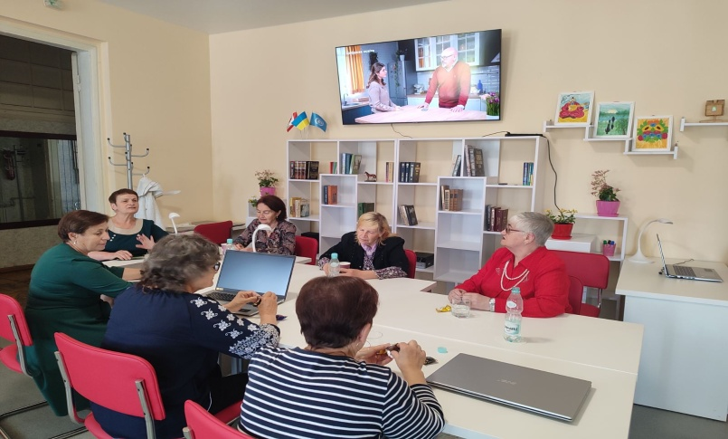
Організовано, облаштовано, зміцнено матеріально-технічну базу соціальних Хабів для надання послуг соціальної адаптації
Результат 14
Конотопська міська
громада
Білопільська міська
громада

Slide 40
Організовано, облаштовано, зміцнено матеріально-технічну базу соціальних Хабів для надання послуг соціальної адаптації
Результат 14
Чернеччинська сільська
громада
Ніженська міська
громада

Slide 41
Результат 14
Організовано, облаштовано, зміцнено матеріально-технічну базу соціальних Хабів для надання послуг соціальної адаптації
Чернігівська міська
громада
Коропська селищна
громада

Slide 42
Результат 15
СТАЛІСТЬ ПРОЄКТУ
Національний рівень
Підготовлено проект
Наказу Міністерства соціальної про затвердження Методичних рекомендацій щодо організації заходів з неформальної освіти та активного довголіття дорослих в рамках послуги соціальної адаптації
Підготовлено пропозиції до Державного стандарту соціальної послуги соціальної адаптації у частині основних заходів, що становлять її зміст

Slide 43
ПРОБЛЕМА 1 СОЦІАЛЬНО-ПЕДАГОГІЧНА ПОСЛУГА НЕ ПЕРЕДБАЧЕНА У ОНОВЛЕНОМУ ЗАКОНІ ТА ПІДЗАКОННИХ АКТАХ ПРОБЛЕМА 2 СОЦІАЛЬНІ ПОСЛУГИ (в тому числі ЗАХОДИ УТВ) НЕ ВІДПОВІДАЮТЬ ПОТРЕБАМ ГРОМАДИ (а нормам стандарту?). ПРОБЛЕМА 3 ФІНАНСОВЕ ЗАБЕЗПЕЧЕННЯ НЕ ДОСТАТНЕ ПРОБЛЕМА 4 НАСЕЛЕННЯ НЕ ПОІНФОРМОВАНЕ ПРО ТАКІ ПОСЛУГИ ПРОБЛЕМА 5 ПРАЦІВНИКИ НАДАВАЧІВ НЕ МАЮТЬ ВІДПОВІДНИХ КОМПЕТЕНТНОСТЕЙ ДЛЯ ПРОВЕДЕННЯ ЗАХОДІВ ЩОДО ОСВІТИ ДОРОСЛИХ (це стосується і групової роботи і індивідуальної???) ПРОБЛЕМА 6 УПРАВЛІНЦІ НЕ РОЗУМІЮТЬ СУТІ ТА ЗМІСТУ ЯК СОЦІАЛЬНОЇ АДАПТАЦІЇ, ТАК І ЗАХОДІВ УТВ ПРОБЛЕМА 7 ПРИМІЩЕННЯ НАДАВАЧА НЕ ПРИСТОСОВАНІ ДО ПРОВЕДЕННЯ ЗАХОДІВ СОЦІАЛЬНОЇ АДАПТАЦІЇ (у т ч УТВ) по нормами визначено , що це необхідно проводити у приміщенні надавача
Причини:
знаходження між освітою і соц послугами, нерозуміння владою проблеми, відсутність партнерства, низька інформація, відсутність вивчення потреб
колізії в законодавстві, нерозуміння діючого законодавства, подмінне визначення заходів УТВ, відсутність кваліфікованих кадрів, відсутність бажання закупати якісні послуги
неефективна робота Мінсоцполітики, відсутність зацікавленності керівництва громад, відсутність реальної оцінки потреб населення, брак коштів, низькі заробітні плати штатних працівників, відсутність недержавних надавачів
Планування соціальних послуг відбувається виходячі з можливостей і ресурсів надавачів послуг, не враховують потреби населення громади, що призводить до надання в громаді традиційних послуг, низької якості. Стимули щодо розвитку інноваційних послуг та сучасних форм їх надання відсутні.
Відсутність показників ефективності соціальних послуг та інструменту (методики) щодо їх оцінювання.
Відсутні алгоритми поточного та перспективного розрахунку необхідного обсягу бюджету
Низький рівень знань нормативно-правової бази, цілей, механізмів заходів з управління системою соціальних послуг у фахівців системи соціального захисту населення місцевого рівня.
Відсутність встановлених мінімальних норм та нормативів організації соціальних послуг закріплених в державних стандартах.
Відсутність програм підтримки сільських громад з питань формування дієвої системи соціального захисту населення.
Відсутня адвокація соціальних послуг угромаді
Соціальні послуги не є пріоритетом соціальної політики
Відсутність норм та нормативів щодо організації послуги УТВ Кадрові проблеми (відсутність фахівців, системи підготовка та підвищення кваліфікації, порядку взаємодії фахівців партнерських сфер)
Недосконалий принцип фінансування соціальних послуг (ефективний розподіл фінансових та матеріальних ресурсів)
ЗАВДАННЯ/КРОКИ, які б покращили ситуацію
Визначити роль соціально-педагогічних активностей у межах соціальної адаптації ( у розрізі цільових груп та способів роботи: групова та індивідуальна).
Визначити актуальність соціальної адаптації (у т ч через соц-педагог заходи) для реалізації соціальних гарантій у воєнний та повоєнний період.
Яка модель організації соціальних послуг у громаді спроможна максимально забезпечити соціальну адаптацію (відповідно до стандарту СА) Це єдиний простір для групової та інд роботи? Чи необхідно під кожну групу клієнтів створювати центр, облаштовувати приміщення? Ми орієнтуємо читача та владу на зміни у 326 під стандарт СА чи навпаки, допомогаємо із стандарта СА видилити норми , що стосуються передпенсійного, пенсійного віку? А людей в СЖО та людей з інвалідністю охоплюємо?
Аналіз НПА, що регулює сферу (можливо ми зможемо запропонувати зміни у 326, щоб замінити послугу на заходи групової роботи)
Приклад розрахунку вартості соціально-педагогічних заходів для різних способів організації (власні сили, аутсорсинг)
Інноваційні рішення для:
Якісного прогнозування,
Клієнторієнтованої та гнучкої організації послуги
Популярізації послуги
Моніторингу якості
Адвокації соціальних послуг
Залучення кваліфікованих фасилітаторів навчальних та розвиткових заходів
Висловлюємо слова подяки за активну співпрацю у реалізації проекту та здійснену вагому і кропітку роботу керівникам, працівникам пілотних громад: Сумської, Білопільської, Роменської, Конотопської міських і Чернеччинської сільської громад Сумської області та Чернігівської, Ічнянської, Ніжинської міських, Михайло-Коцюбинської, Коропської селищних громад Чернігівської області !

Slide 44
ПРОБЛЕМА 1 СОЦІАЛЬНО-ПЕДАГОГІЧНА ПОСЛУГА НЕ ПЕРЕДБАЧЕНА У ОНОВЛЕНОМУ ЗАКОНІ ТА ПІДЗАКОННИХ АКТАХ ПРОБЛЕМА 2 СОЦІАЛЬНІ ПОСЛУГИ (в тому числі ЗАХОДИ УТВ) НЕ ВІДПОВІДАЮТЬ ПОТРЕБАМ ГРОМАДИ (а нормам стандарту?). ПРОБЛЕМА 3 ФІНАНСОВЕ ЗАБЕЗПЕЧЕННЯ НЕ ДОСТАТНЕ ПРОБЛЕМА 4 НАСЕЛЕННЯ НЕ ПОІНФОРМОВАНЕ ПРО ТАКІ ПОСЛУГИ ПРОБЛЕМА 5 ПРАЦІВНИКИ НАДАВАЧІВ НЕ МАЮТЬ ВІДПОВІДНИХ КОМПЕТЕНТНОСТЕЙ ДЛЯ ПРОВЕДЕННЯ ЗАХОДІВ ЩОДО ОСВІТИ ДОРОСЛИХ (це стосується і групової роботи і індивідуальної???) ПРОБЛЕМА 6 УПРАВЛІНЦІ НЕ РОЗУМІЮТЬ СУТІ ТА ЗМІСТУ ЯК СОЦІАЛЬНОЇ АДАПТАЦІЇ, ТАК І ЗАХОДІВ УТВ ПРОБЛЕМА 7 ПРИМІЩЕННЯ НАДАВАЧА НЕ ПРИСТОСОВАНІ ДО ПРОВЕДЕННЯ ЗАХОДІВ СОЦІАЛЬНОЇ АДАПТАЦІЇ (у т ч УТВ) по нормами визначено , що це необхідно проводити у приміщенні надавача
Причини:
знаходження між освітою і соц послугами, нерозуміння владою проблеми, відсутність партнерства, низька інформація, відсутність вивчення потреб
колізії в законодавстві, нерозуміння діючого законодавства, подмінне визначення заходів УТВ, відсутність кваліфікованих кадрів, відсутність бажання закупати якісні послуги
неефективна робота Мінсоцполітики, відсутність зацікавленності керівництва громад, відсутність реальної оцінки потреб населення, брак коштів, низькі заробітні плати штатних працівників, відсутність недержавних надавачів
Планування соціальних послуг відбувається виходячі з можливостей і ресурсів надавачів послуг, не враховують потреби населення громади, що призводить до надання в громаді традиційних послуг, низької якості. Стимули щодо розвитку інноваційних послуг та сучасних форм їх надання відсутні.
Відсутність показників ефективності соціальних послуг та інструменту (методики) щодо їх оцінювання.
Відсутні алгоритми поточного та перспективного розрахунку необхідного обсягу бюджету
Низький рівень знань нормативно-правової бази, цілей, механізмів заходів з управління системою соціальних послуг у фахівців системи соціального захисту населення місцевого рівня.
Відсутність встановлених мінімальних норм та нормативів організації соціальних послуг закріплених в державних стандартах.
Відсутність програм підтримки сільських громад з питань формування дієвої системи соціального захисту населення.
Відсутня адвокація соціальних послуг угромаді
Соціальні послуги не є пріоритетом соціальної політики
Відсутність норм та нормативів щодо організації послуги УТВ Кадрові проблеми (відсутність фахівців, системи підготовка та підвищення кваліфікації, порядку взаємодії фахівців партнерських сфер)
Недосконалий принцип фінансування соціальних послуг (ефективний розподіл фінансових та матеріальних ресурсів)
ЗАВДАННЯ/КРОКИ, які б покращили ситуацію
Визначити роль соціально-педагогічних активностей у межах соціальної адаптації ( у розрізі цільових груп та способів роботи: групова та індивідуальна).
Визначити актуальність соціальної адаптації (у т ч через соц-педагог заходи) для реалізації соціальних гарантій у воєнний та повоєнний період.
Яка модель організації соціальних послуг у громаді спроможна максимально забезпечити соціальну адаптацію (відповідно до стандарту СА) Це єдиний простір для групової та інд роботи? Чи необхідно під кожну групу клієнтів створювати центр, облаштовувати приміщення? Ми орієнтуємо читача та владу на зміни у 326 під стандарт СА чи навпаки, допомогаємо із стандарта СА видилити норми , що стосуються передпенсійного, пенсійного віку? А людей в СЖО та людей з інвалідністю охоплюємо?
Аналіз НПА, що регулює сферу (можливо ми зможемо запропонувати зміни у 326, щоб замінити послугу на заходи групової роботи)
Приклад розрахунку вартості соціально-педагогічних заходів для різних способів організації (власні сили, аутсорсинг)
Інноваційні рішення для:
Якісного прогнозування,
Клієнторієнтованої та гнучкої організації послуги
Популярізації послуги
Моніторингу якості
Адвокації соціальних послуг
Залучення кваліфікованих фасилітаторів навчальних та розвиткових заходів
Дякую!

